Slide 1

HTML
11.12.23

Slide 2
Table
<table>
<tr>
<td>This</td>
<td>Is a</td>
<td>Table</td>
</tr>
<tr>
<td>Now</td>
<td>Learn</td>
<td>How</td>
</tr>
</table>
<th> = Table header – The content is Bold and Centerd
<tr> = Table Row
<td> = Table Data
<table>
<td>
<td>
<td>
<tr>
</tr>
</td>
</td>
</td>
<td>
<td>
<td>
<tr>
</tr>
</td>
</td>
</td>
</table>
<thead> אזור עליון של הטבלה
<tbody> אזור התוכן של הטבלה

Slide 3
HTML5 TAGS
Header – החלק העליון של הדף, מציג את שאר תוכן הדף. לוגו, מספר טלפון, אזור חיפוש, סרגל ניווט.
Nav – סרגל הניווט. יש להשתמש בתגית אך ורק לניווט המרכזי של האתר.
Section – אזור תוכן בדף שמכיל כותרת – h1- h6.
Article – מאמר. אזור עצמאי באתר.
Aside – תוכן צידי שאינו קשור לתוכן המרכזי של הדף – למשל פרסומות.
Footer – החלק התחתון של הדף, מכיל תוכן של קידום כמו – מפת אתר, האותיות הקטנות - כמו הצהרת פרטיות, תנאי שימוש ועוד...
תגיות HTML5 – מייצרות Box, ואין להן הגדרת עיצוב מחייבת!

Slide 4
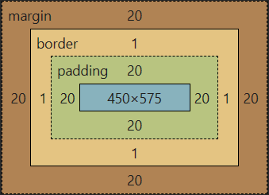
Box-model
Padding – הרווח בין התוכן לגבול של ה- box.
Margin – שוליים חיצוניים – הרווח בין האלמנטים בדף.
Margin
border
רוחב ה- Box
Width:450px + 2px + 40px + 40px = 532px
padding
padding
Chrome Box Model
Margin
Margin
border

Slide 5
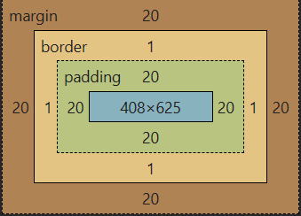
Box-sizing:border-box;
רוחב ה- box כולל בתוכו את רוחב: Border, Padding.
Box-sizing:border-box;

Slide 6
Padding / Margin
Padding-top
Padding-bottom
Padding-left
Padding-right
20px
20px
Padding:20px 40px 80px;
Padding:20px;
20px
20px
40px
40px
20px
80px
20px
20px
Padding:20px 40px 80px 160px;
Padding:20px 40px;
160px
40px
40px
40px
80px
20px

Slide 7
CSS Links
CTRL + SHIFT + Del - מחיקת היסטוריה
a:link {
text-decoration: none;
color: red;
}
a:visited {
color: orange;
}
a:hover {
text-decoration: underline;
color: maroon;
}
מראה קישור
מראה קישור שהמשתמש ביקר בו
מראה קישור כאשר סמן העכבר עליו

Slide 8
Pseudo Class
Pseudo – מדומה / שאינו אמיתי
a:link – מנצלים תכונה קיימת של האלמנט

Slide 9
Images
Gif – משמש בעיקר לציורים, מכיל 256 צבעים ומטה. Gif Animation
תמונה שקופה
Jpg – מכיל 16.7 מיליון צבעים.
Png – יכול להיות תמונה שקופה שמכילה 16.7 מיליון צבעים
Svg – Scalable Vector Graphic - XML
שימושי.
נתמך בדפדפנים.
משקל יחסי נמוך.
מאוד נפוץ.
ספקטרום הצבעים
גוונים בהירים
1024kb = 1mb
1024mb = 1gb
1024gb = 1tb

Slide 10
Images
<img src=“dog.jpg” Alt=“The Dog”>
בנקודה הזאת
הצג את התמונה הזאת
Alt
טקסט חליפי למקרה והתמונה חסרה.
Google – SEO
נגישות

